Slide 1
Владивосток
Выполнила: студентка 4 курса,
ИМиЕН, Гео-с-о 101,
Агарагимова Мариям

Slide 2
Общие сведения
Владивосток — город в России. Административный центр Приморского края, образует Владивостокский городской округ.
Население — 600 378 чел., крупнейший город и порт на Дальнем Востоке России. Расположен на полуострове Муравьёва-Амурского и островах архипелага императрицы Евгении в заливе Петра Великого Японского моря.
Конечный пункт Транссибирской магистрали. Третий по грузообороту морской порт Дальневосточного бассейна. Главная база Тихоокеанского флота. Крупнейший научно-образовательный центр дальневосточного региона, включающий Дальневосточный федеральный университет и Дальневосточное отделение РАН.
Основан как военный пост Владивосток (от «владеть Востоком») в 1860 году, в 1880 году получил статус города. С 1888 года — административный центр Приморской области, с 1938 года — Приморского края.

Slide 3
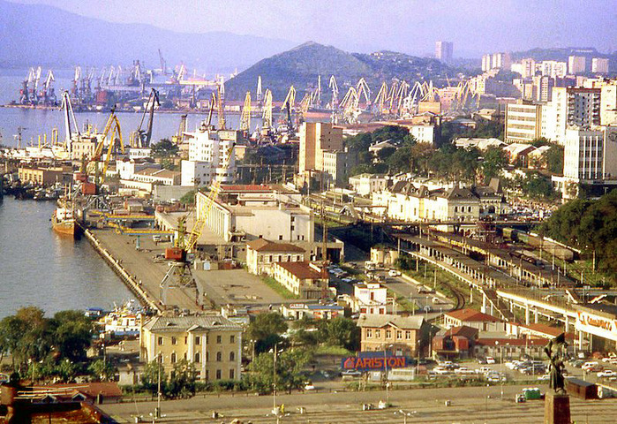
Г. Владивосток

Slide 4
Экономико-географическое положение
Расположен на побережье Японского моря, является крупным городом-портом
Форпост России на востоке
Инвестиционно привлекательный регион
Конечный пункт Транссибирской магистрали
Удален от столицы и центра страны
В целом ЭГП Владивостока выгодно
Микро положение – выгодное, город расположен на полуострове Муравьёва-Амурского и островах архипелага императрицы Евгении в заливе Петра Великого Японского моря. За счет этого Владивосток является крупнейшим городом и портом на Дальнем Востоке.

Slide 5
Мезо положение – расположен в южной части Дальневосточного экономического района, имеет тесные экономические связи с Хабаровским краем, имея выгодное экономико-географическое положение ,Владивосток является самым крупным портом на Дальнем Востоке России.
Макро положение – большая отдаленность от столицы и от центра страны. Имеет морские границы с Японией, Кореей и Китаем, такое крайне выгодное положение дает Владивостоку развивать тесные отношения с этими странами в экономической и политической сфере.

Slide 6
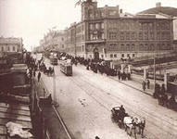
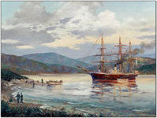
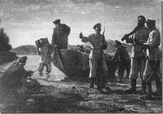
История города
В XIX веке, после подписания в 1858 году между Россией и Китаем Айгуньского договора, территория, занимаемая сегодня всем Приморским краем, была определена как территория совместного использования. На этой совместной российско-китайской территории и был заложен Владивосток летом 1860 года. В ноябре 1860 года, после подписания Пекинского договора край полностью перешёл под юрисдикцию Российской империи.

Slide 7
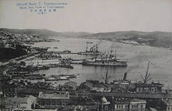
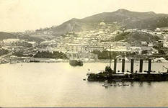
1862 г. переименован в порт, для увеличения объёмов внешней торговли присвоен статус порто-франко (свободного порта).
1879 г. связывается с Санкт-Петербургом и Одессой постоянной пароходной линией.
1880 г. выделен в особое «военное губернаторство» и получил статус города.
1888 г. Владивосток стал центром Приморской области.
С 1938 года Владивосток - центр Приморского края.

Slide 8
Планировка и застройка города
Планировочная структура города Владивостока, согласно действующему Генеральному плану, состоит из 6 планировочных районов Владивостока, а также поселка Трудовое.
Планировочный районы:«Курортный»
«Северный»
«Центральный»
«Южный»
«Западный»
«Уссурийский»
Преобладает многоэтажная застройка

Slide 9
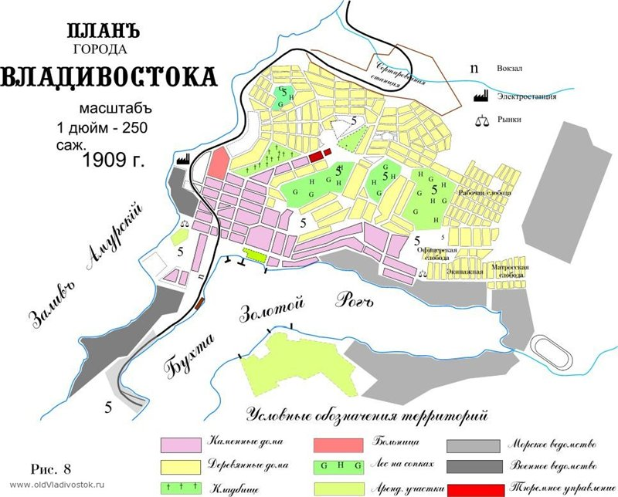

Slide 10
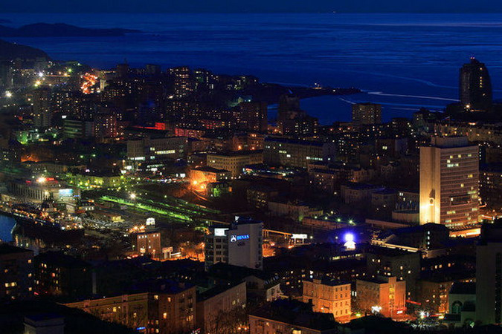
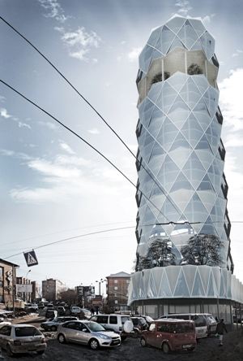
Преобладает многоэтажная застройка
Парковка во Владивостоке

Slide 11
Промышленность
Промышленное машиностроение главным образом включает в себя судостроение и судоремонт, а также производство оборудования для рыбной отрасли (приборостроительные, инструментальные и радиозаводы).
Для внутренних нужд имеется лёгкая, пищевая (рыбокомбинат, несколько хлебозаводов, мясокомбинаты, молокозавод, кондитерская фабрика, заводы ликёро-водочных и пиво-безалкогольных напитков), а также строительная промышленность (заводы строительных материалов, железобетонных конструкций и комбинаты крупнопанельного домостроения). Эти предприятия обслуживают также и Приморский край.
Владивосток является базой рыбного промысла и рефрижераторного флота. В XX веке Владивосток также являлся базой китобойного и краболовного промыслов.

Slide 12
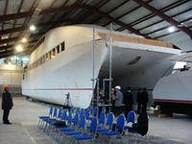
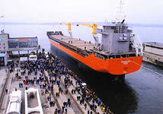

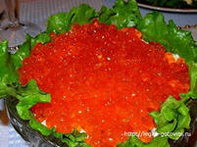
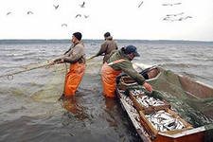
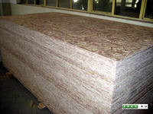
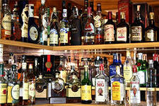
Производственная сфера
Отрасли специализации:
машиностроение (судостроение, судоремонт, оборудование для рыбной промышленности, а также производство внедорожников, грузовиков и микроавтобусов)
пищевая промышленность (рыбная, консервная, кондитерская, ликёро-водочная)
производство стройматериалов
китобойный и рыболовный промысел

Slide 13
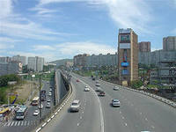
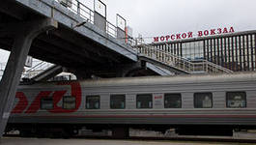
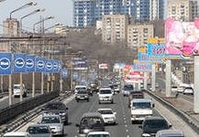
Транспорт
Владивосток — самый «автомобильный» город России, где на каждую тысячу жителей приходится 566 машин (данные 2008 года). Во Владивостоке более 90 процентов автомобилей — японские, праворульные.
Крупный узел Транссибирской железнодорожной магистрали, включая поезда дальнего следования и пригородные поезда (электрички) (железнодорожная станция Владивосток-Город).
Федеральная трасса «Уссури» связывает город с Хабаровском, а автомагистраль краевого значения A188 — с Находкой и Восточным портом.

Slide 14
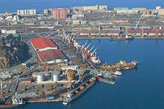
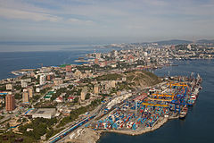
Владивосток является связующим звеном между Транссибирской железнодорожной магистралью и тихоокеанскими морскими путями, что превращает его в важный грузовой и пассажирский порт.
Владивосток является важным перевалочным пунктом для товаров, импортируемых из Японии, Южной Кореи, Китая, США и Юго-Восточной Азии.

Slide 15
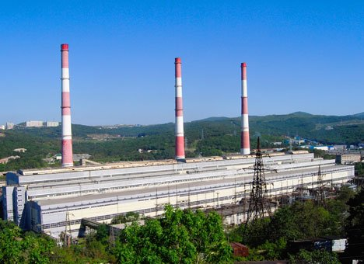
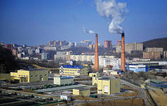
Энергетика
Электрическую и тепловую энергию для города вырабатывают Владивостокские ТЭЦ-1 и ТЭЦ-2. В периоды пиковой загрузки бесперебойное энергообеспечение краевого центра осуществляется за счет перетока электроэнергии с Приморской ГРЭС, расположенной в пгт. Лучегорск.

Slide 16
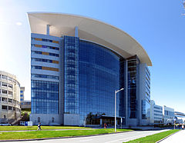
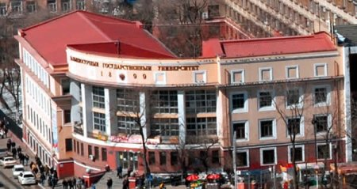
Непроизводственная сфера
Образование и наука
В 1899 году во Владивостоке был основан Восточный институт для изучения восточных языков и подготовки кадров для административных и торгово-промышленных учреждений Дальнего Востока.
В 2011 году завершилось объединение трёх крупнейших вузов Владивостока — ДВГУ, ДВГТУ и ТГЭУ в состав Дальневосточного федерального университета. В состав нового вуза так же вошёл и Уссурийский государственный педагогический институт, расположенный в Уссурийске.

Slide 17
Крупнейшей научной организацией Владивостока является Дальневосточное отделение Российской академии наук (ДВО РАН, до 1992 года ДВО АН СССР, с 1970 по 1986 ДВНЦ АН СССР). Непосредственно во Владивостоке расположены следующие институты ДВО РАН:
Институт автоматики и процессов управления (ИАПУ)
Институт прикладной математики (ИПМ)
Институт проблем морских технологий (ИПМТ)
Институт химии (ИХ)
Тихоокеанский институт биоорганической химии им. Г. Б. Елякова (ТИБОХ)
Биолого-почвенный институт (БПИ)
Институт биологии моря (ИБМ)
Ботанический сад-институт (БСИ)
Дальневосточный геологический институт (ДВГИ)
Тихоокеанский океанологический институт имени В. И. Ильичёва ДВО РАН (ТОИ)
Тихоокеанский институт географии (ТИГ)
Институт истории, археологии и этнографии народов Дальнего Востока (ИИАЭ)

Slide 18
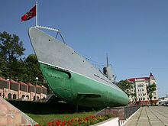
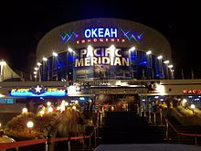
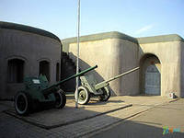
Культура и искусство
Самым известным музеем Владивостока считается Приморский государственный объединённый музей имени В. К. Арсеньева, ведущий свою историю от музея Общества изучения Амурского края. Большой интерес представляют Океанариум, подводная лодка-музей С-56 и другие.
Большинство кинотеатров города — «Океан», «Галактика», «New Wave Cinema», «Нептун», «Варяг», «Иллюзион», «Владивосток» — являются отреставрированными кинотеатрами, построенными ещё в советские годы.

Slide 19
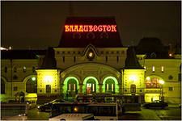
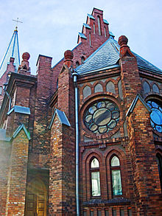
Архитектура
Железнодорожный вокзал Владивостока
Лютеранская кирха 1909 года

Slide 20
Здравоохранение и спорт
Во Владивостоке имеются стационарные учреждения здравоохранения, из них:
6 городских больниц и 2 краевые;
Инфекционная больница;
Больница ДВОМЦ (Водников);
Клинический госпиталь ТОФ;
Госпиталь для ветеранов войн и др.
Кроме того, имеются самостоятельные амбулаторно-поликлинические учреждения.
Владивосток обладает развитой спортивной инфраструктурой, в том числе:
Стадионы («Авангард», «Вымпел», «Динамо», «Строитель»).
Спортивные комплексы (Краевой дом физкультуры, «Восход», «Динамо», «Спартак», «Юность», «Олимпиец», «Бастион»), спортивно-оздоровительный комплекс «Юбилейный», крытый каток «Полюс», «Фетисов-Арена».
Бассейны («Олимпиец», «Восход», «Юность», «Спартак» (Фитнес клуб «World Class»), «Гавань», «Чемпион»).
Гребная парусная база «Берег».
Теннисные корты (Теннисный клуб Владивосток, Мецар Олимпа Теннис, теннисные корты на Дальпрессе, Теннисный клуб на Днепропетровской).

Slide 21
Перспективы развития
В будущем Владивосток – крупнейший центр России на Тихом океане. Это регион быстрого экономического роста.
Владивосток, расположенный на юге Дальнего Востока, объективно становится в центре российской политики в АТР, базой для экономических и культурных контактов.
Владивосток как форпост и окно России в Азиатско-Тихоокеанский регион. Залог успешного будущего города в выполнении следующих задач:
1.поддержка инноваций в экономике и обществе
2. улучшение среды обитания
3. становление эффективного и полноценного местного самоуправления.

Slide 22
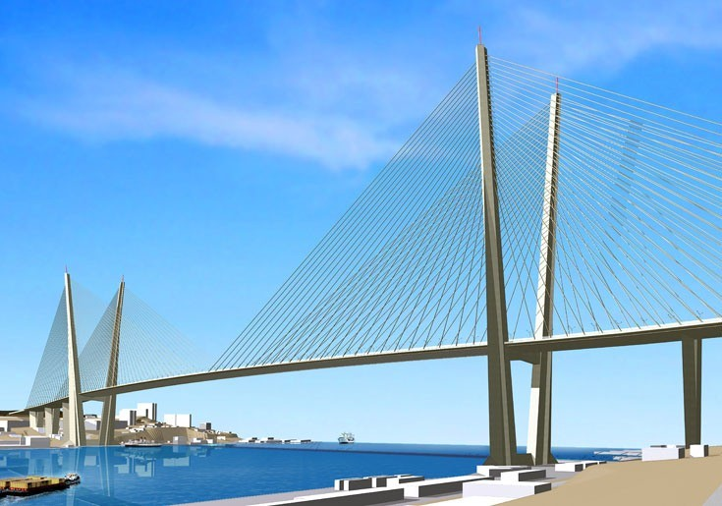
Спасибо за внимание!

